Slide 1
ПЕРВИЧНАЯ ПРОФСОЮЗНАЯ ОРГАНИЗАЦИЯ муниципального автономного дошкольного образовательного учреждения «Тяжинский детский сад №3 «Золотой ключик»
Областной конкурс
«Лучший профсоюзный уголок»
Петрова Инна Васильевна председатель первичной профсоюзной организации

Slide 2
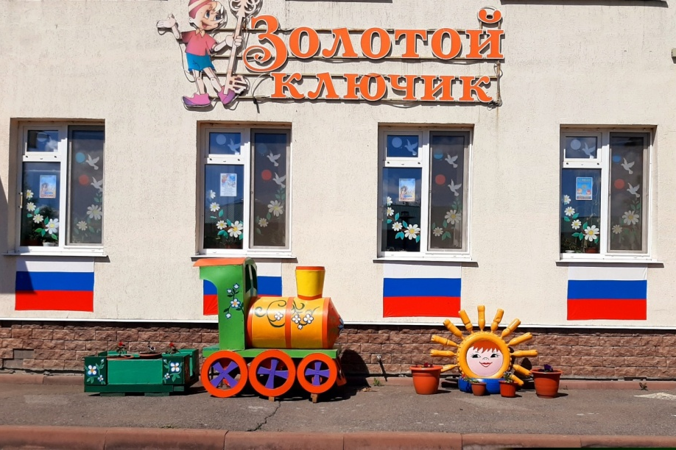
Год основания МАДОУ – 2011 г.
Проектная мощность – 110 человек
Количество воспитанников - 128
Количество групп - 6
Количество членов профсоюза – 6 человек
Из них: 5 педагогов, заведующий.
С высшим образованием – 6
имеют категорию:
высшая – 4
первая - 1
молодые специалисты – нет
Педагогический стаж работы:
от 10 до 20 лет - 2
от 20 до 30 лет - 4
Виртуальная экскурсия:
https://www.youtube.com/watch?v=tVMqoZcUWMw

Slide 3
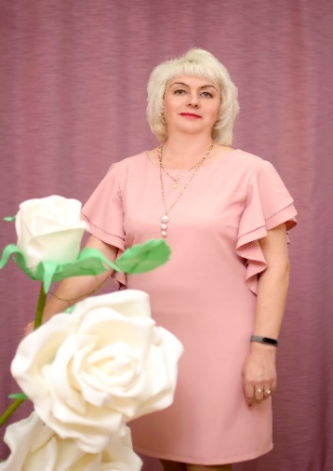
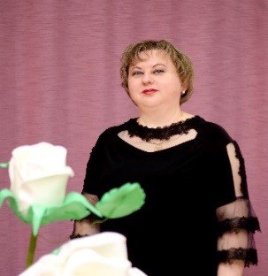
Администрация
Караульнова Ольга Анатольевна,
заведующий
Петрова Инна Васильевна, старший воспитатель,
председатель первичной профсоюзной организации

Slide 4
Пусть крепнут содружества узы
Иными мы быть не должны!
Дошкольное образование и
Профсоюзы –
Основа единства страны!

Slide 5
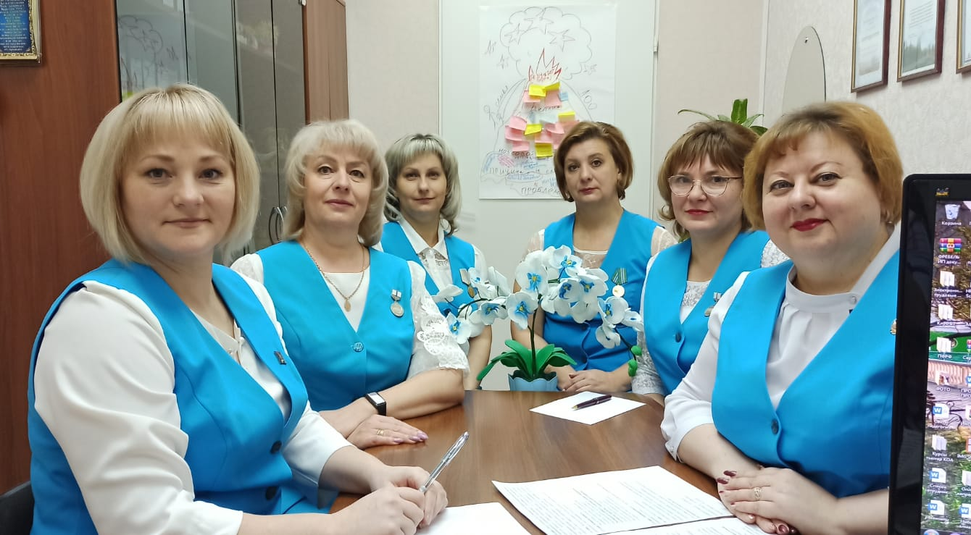
Члены профсоюза
Члены профсоюза являются так же членами творческой группы «ЛУК» (лидеры управленческой команды)
1. Караульнова О.А., заведующий
2. Петрова И.В., старший воспитатель, председатель первичной профсоюзной организации
3. Кротова Н.А., воспитатель
4. Балабова О.Ю., воспитатель
5. Росликова О.В., воспитатель
6. Веселкова О.Н., воспитатель

Slide 6
Общий вид стенда

Slide 7
ПРИНЦИПЫ оформления информационного уголка первичной профсоюзной организации - доступность - актуальность - новизна информации

Slide 8
Содержание информационного уголка первичной профсоюзной организации

Slide 9
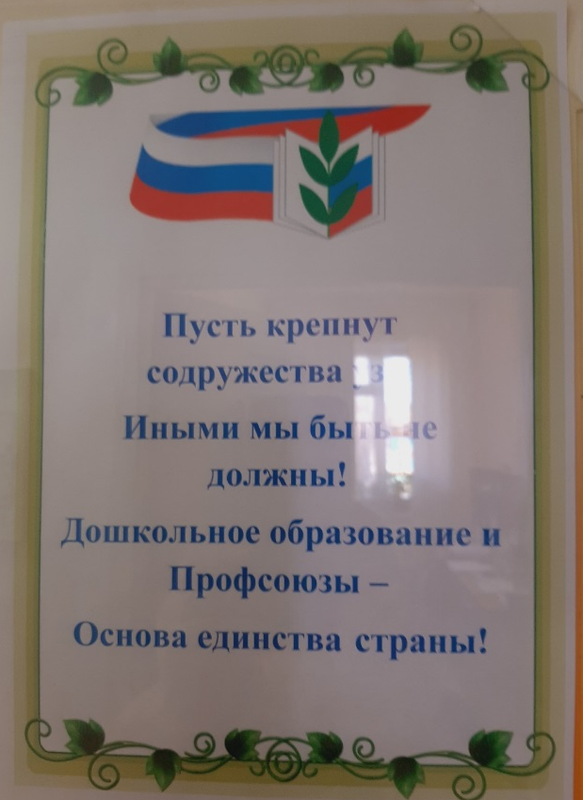
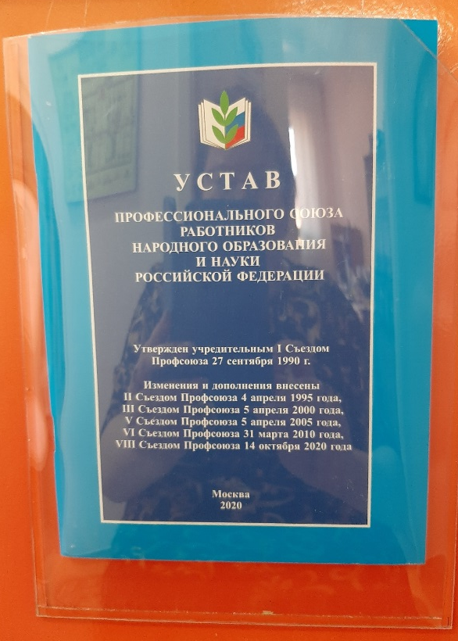
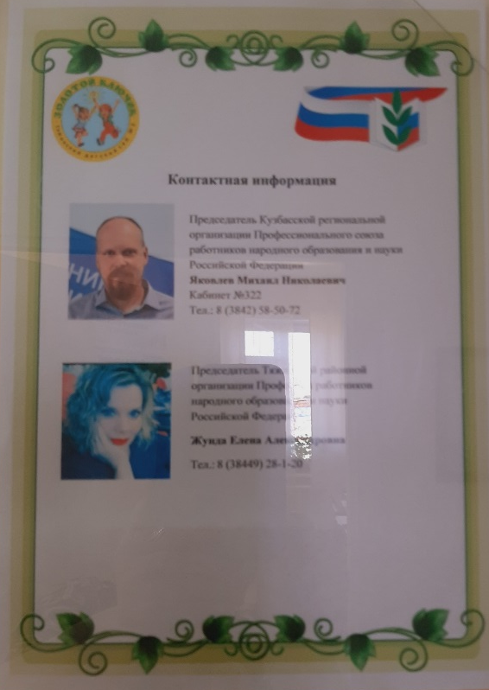
1 раздел профсоюзного уголка Принадлежность к Общероссийскому Профсоюзу работников образования
Эмблема профсоюза и девиз Устав Профсоюза Контактные данные

Slide 10
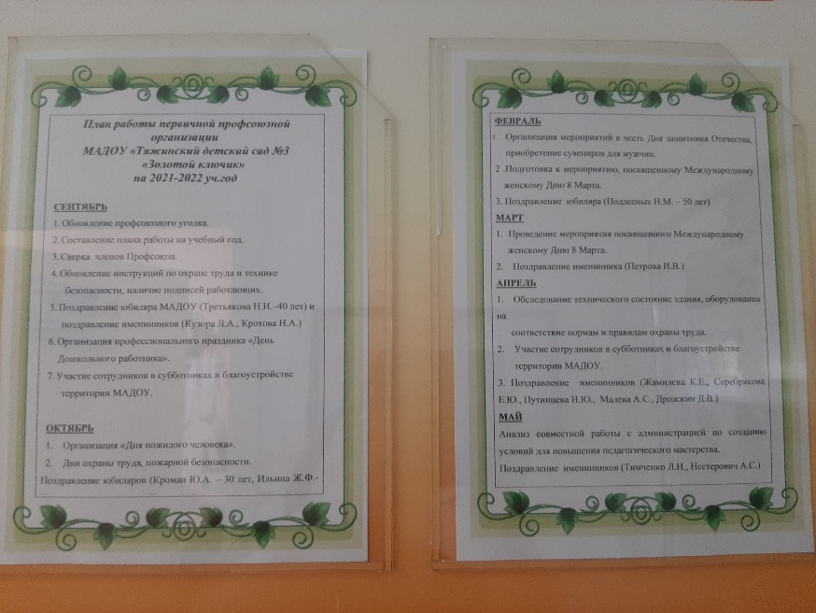
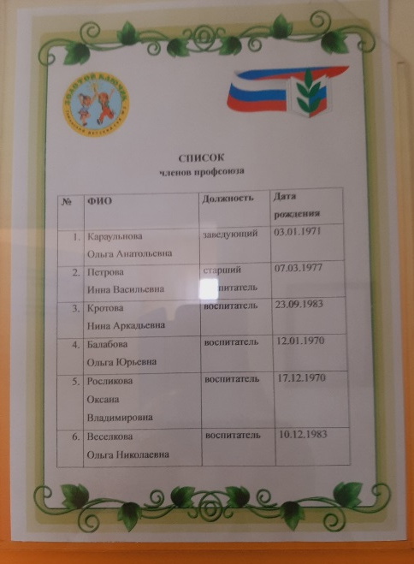
2 раздел профсоюзного уголка
Основной раздел (стационарный):
План работы на год Список членов профсоюза Коллективный договор

Slide 11
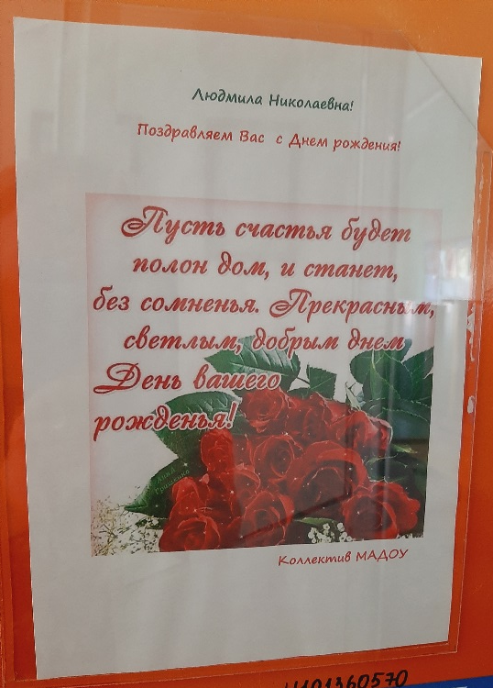
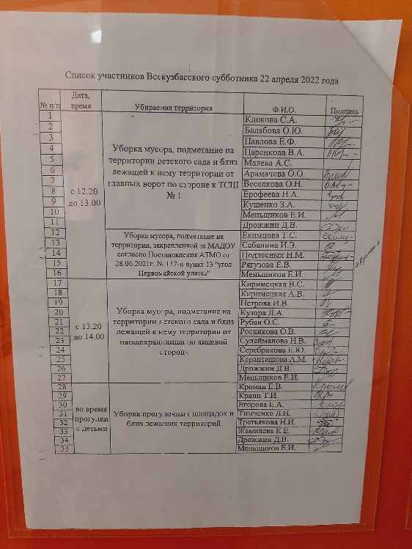
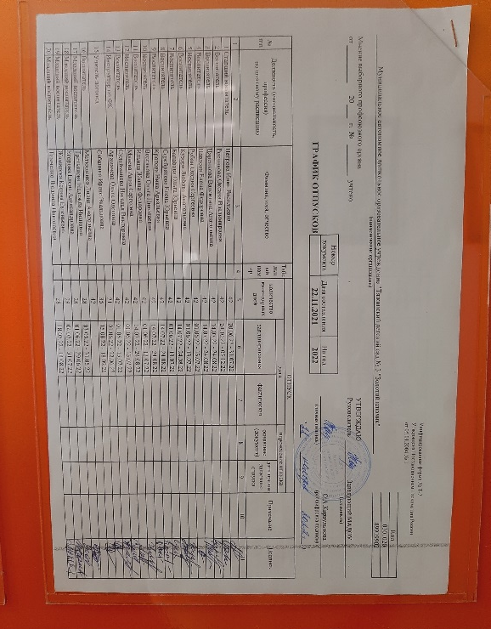
3 раздел профсоюзного уголка Информационный раздел (сменный)
Рубрика «Поздравляем» График субботников График отпусков

Slide 12
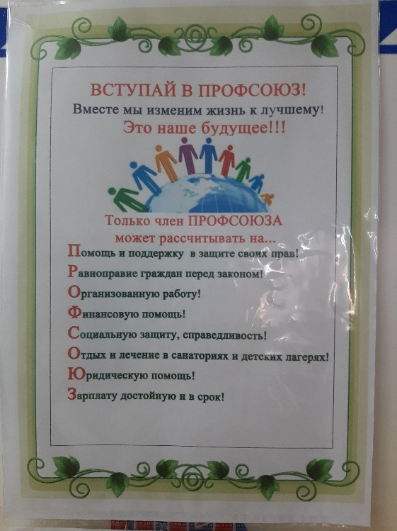
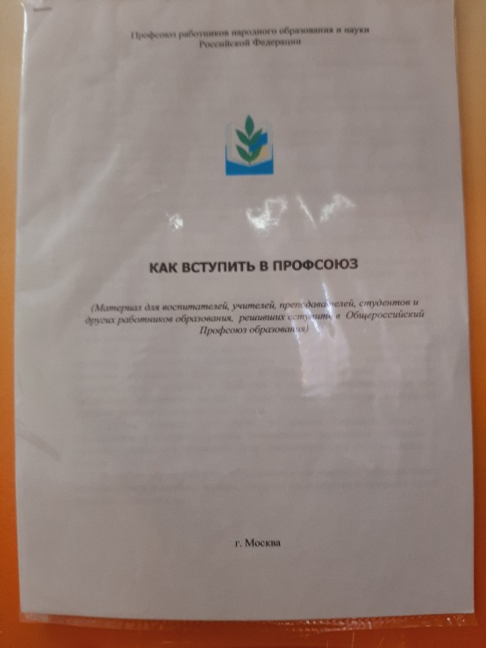
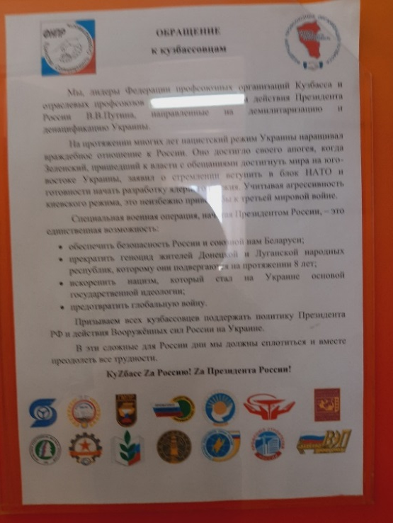
3 раздел профсоюзного уголка Информационный раздел (сменный)
Агитационные, информационные материалы. Обращения.

Slide 13
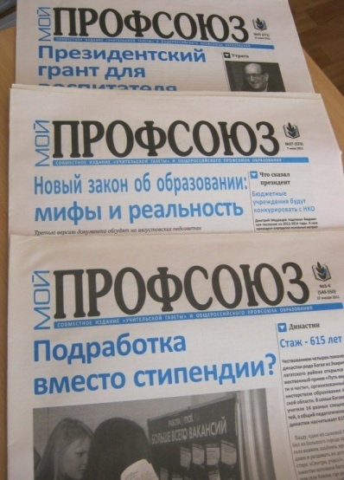
Информирование членов профсоюза
Благодаря газете "Мой Профсоюз" члены профсоюза получают информацию о деятельности профессионального союза, его региональных и местных организаций, репортажи о проектах, конкурсах, акциях, очерки о ярких педагогах и профсоюзных лидерах, и др.
С 2013 г. по 2019 г. организация выписывала печатное издание. С 2019 года – скачиваем электронную версию газеты.

Slide 14
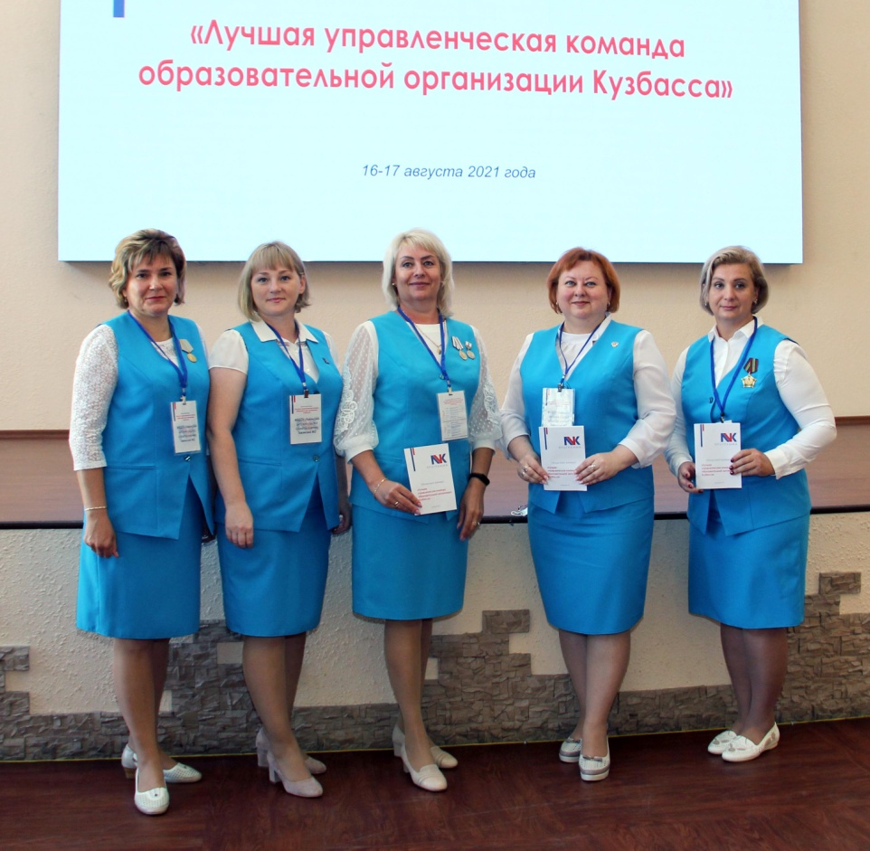
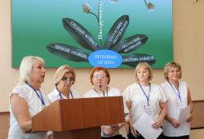
Достижения членов профсоюза за 2021-2022 учебный год Команда из членов профсоюза «Арх-Идея» награждена дипломом «За волю к победе» на областном конкурсе «Лучшая управленческая команда образовательной организации Кузбасса»

Slide 15
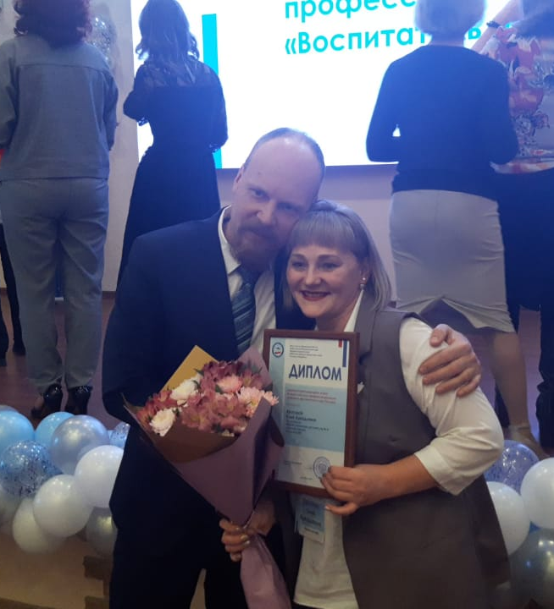
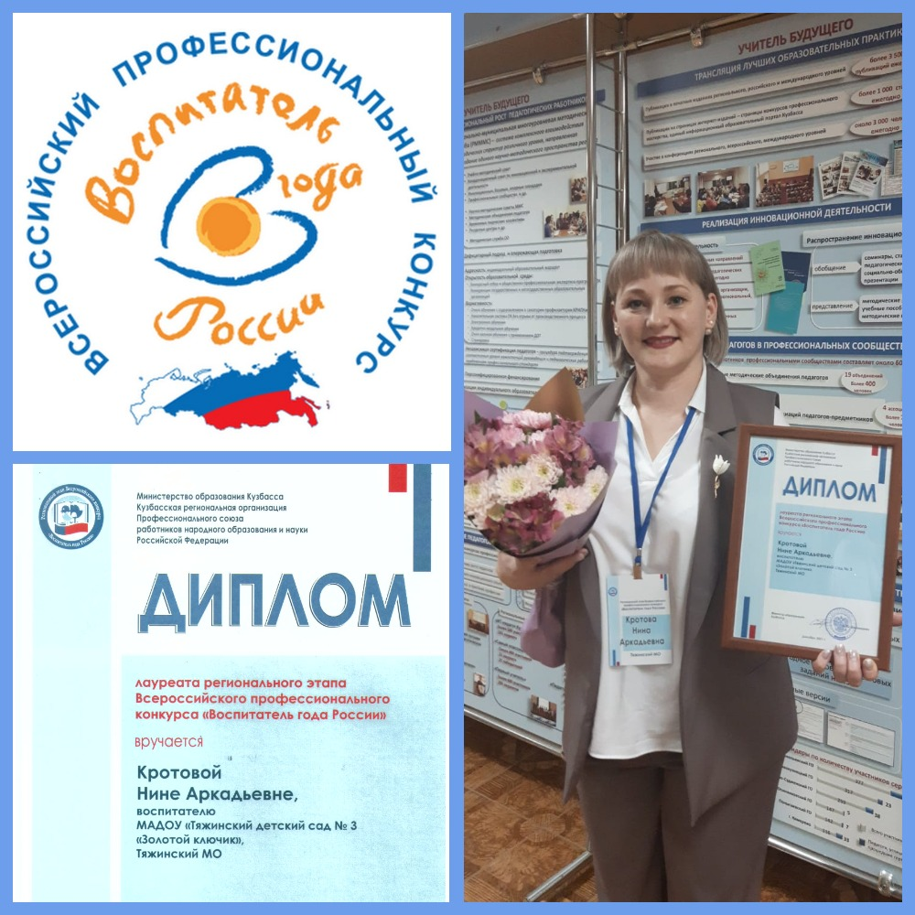
Достижения членов профсоюза за 2021-2022 учебный год Кротова Н.А. –лауреат областного этапа всероссийского конкурса «Воспитатель года» 2021 г.

Slide 16
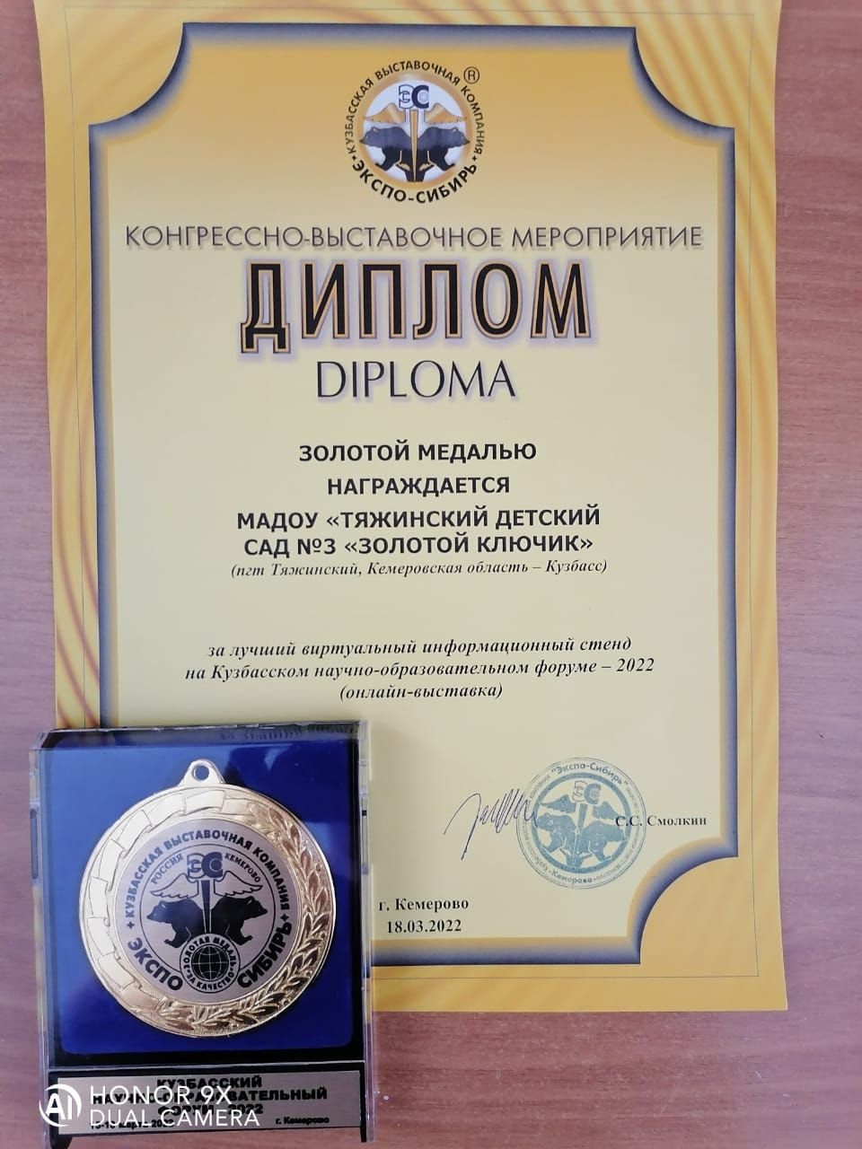
Достижения членов профсоюза за 2021-2022 учебный год Участие и победы на областных конкурсах

Slide 17
Достижения членов профсоюза за 2021-2022 учебный год Участие и победы на областных конкурсах
https://www.youtube.com/watch?v=16PA_0X_328

Slide 18
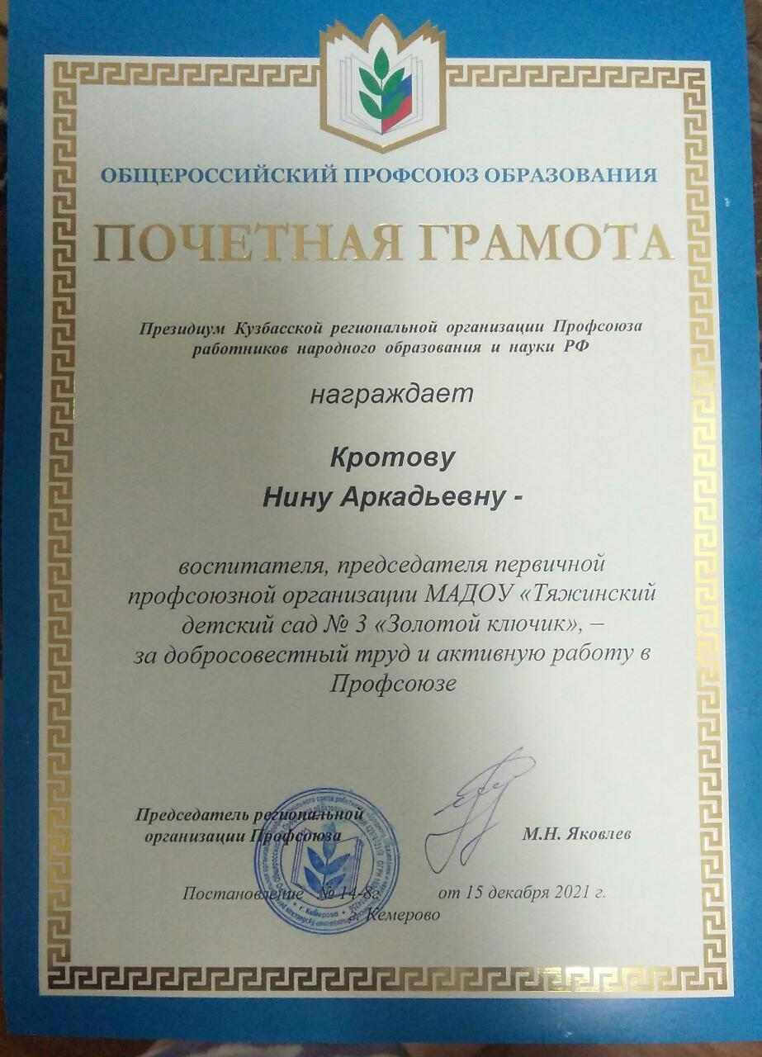
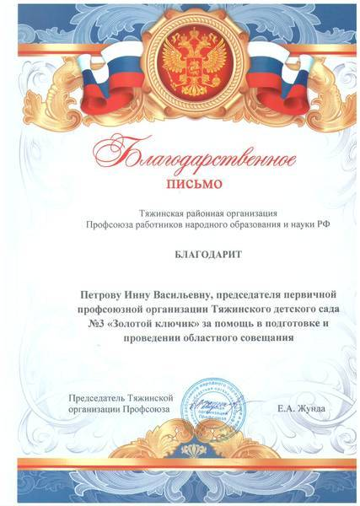
Награды от Профсоюзной организации

Slide 19
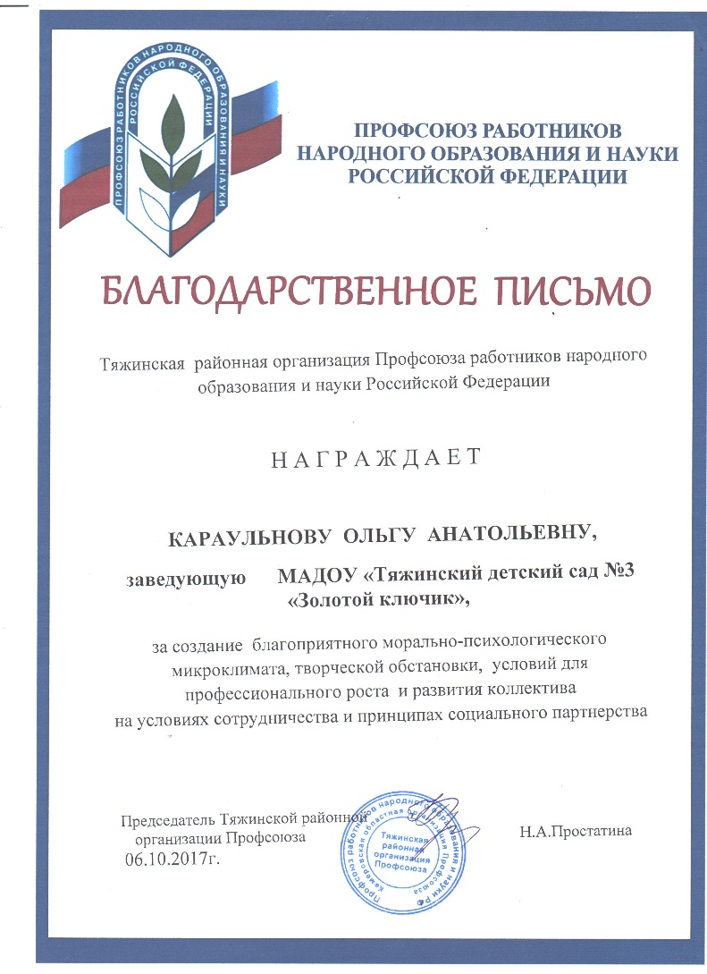
Награды от Профсоюзной организации

Slide 20
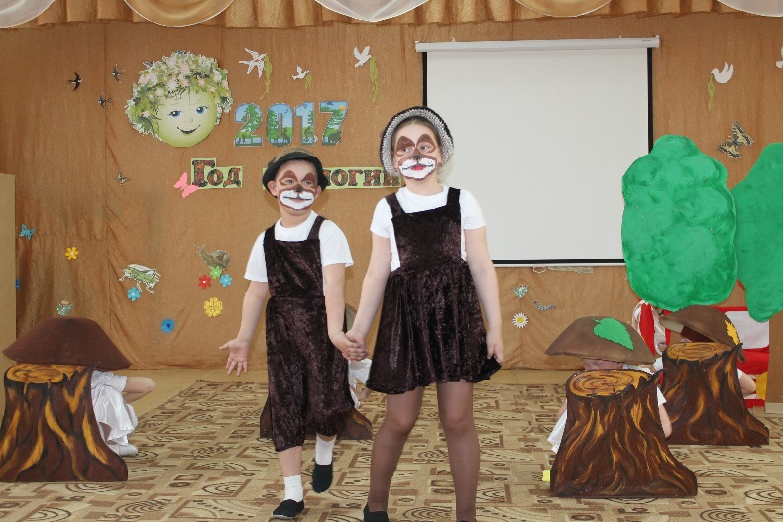
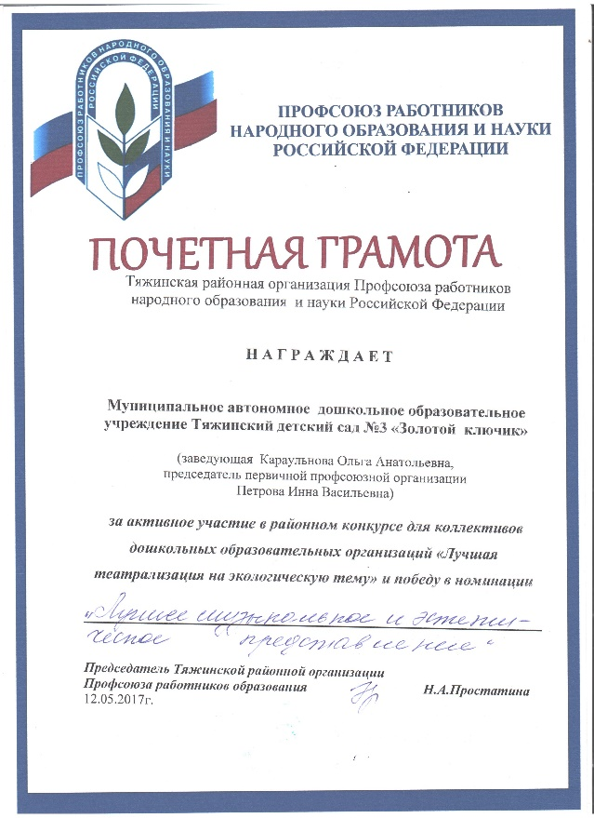
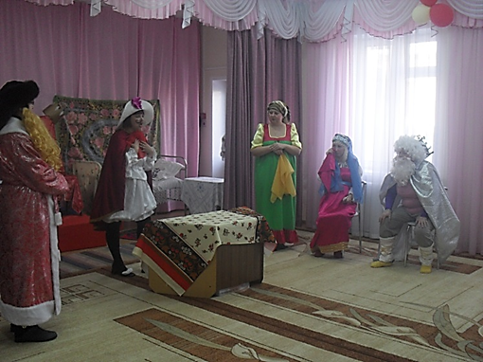
Награды от Профсоюзной организации
Конкурс «Лучшая театрализация на экологическую тему»

Slide 21
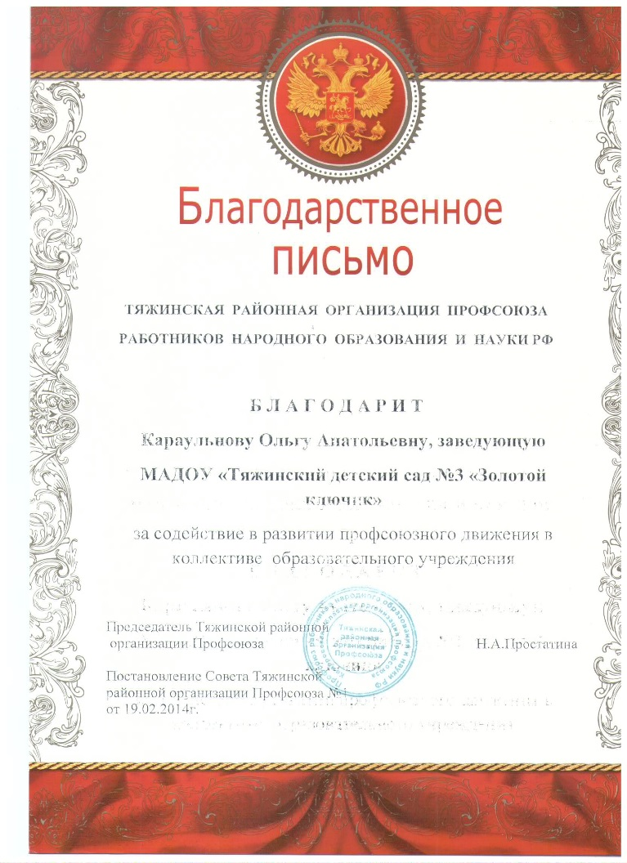
Награды от Профсоюзной организации

Slide 22
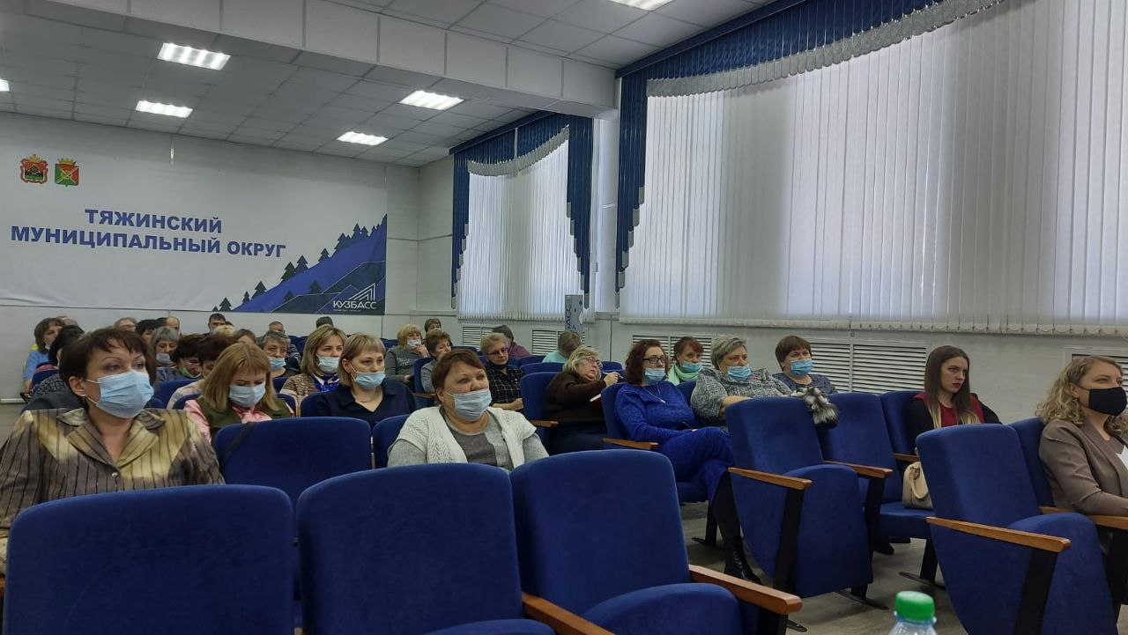
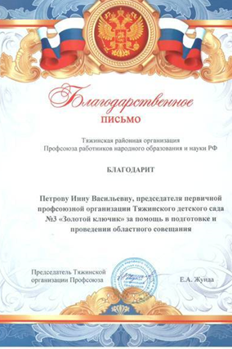
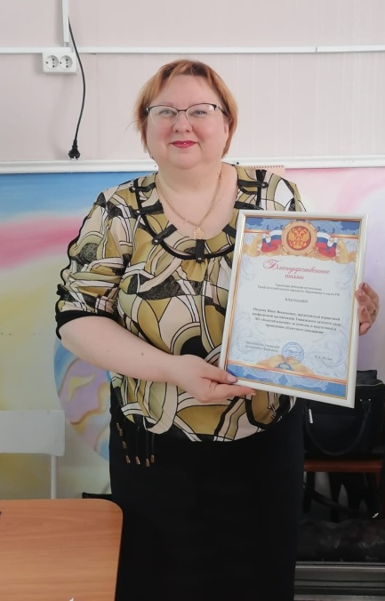
Рабочее совещание с Яковлевым М.Н.
10 марта 2022 г. прошла рабочая встреча Яковлева Михаила Николаевича, председателя Кузбасской региональной организации Профессионального союза работников народного образования и науки Российской Федерации с руководителями образовательных организаций Тяжинского муниципального округа, председателями первичных профсоюзных организаций и ответственными за охрану труда. В ходе встречи гости посетили Тяжинский детский сад «Золотой ключик», провели личный прием. Инспектор по охране труда Зубов Константин Сергеевич познакомил руководителей с изменениями в законодательстве по охране труда и ответил на вопросы.

Slide 24
Благодарим
Вас за внимание!

